Slide 1


Slide 2

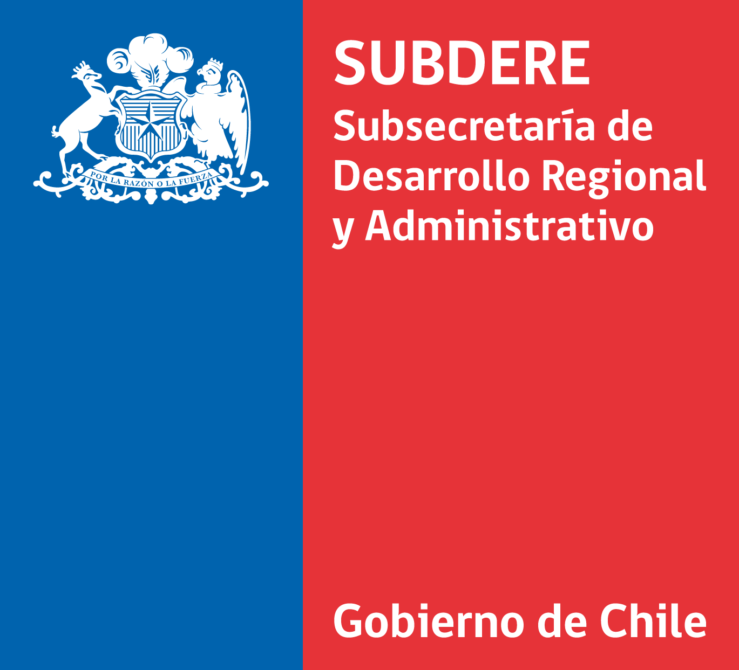
Informe de Ejecución Presupuestaria
Programa de Inversión de los Gobiernos Regionales
Al 28 de Febrero de 2019

Slide 3
Programa de Inversión Gobiernos Regionales
Gasto Devengado al 28 de Febrero 2019 – Montos Miles $
REGION | MARCO DE EVALUACION | GASTO DEVENGADO ACUMULADO | % EJECUCION PRESUPUESTARIA
TARAPACA | 42.381.287 | 6.818.157 | 16,1%
ANTOFAGASTA | 73.516.729 | 8.441.125 | 11,5%
ATACAMA | 63.461.924 | 5.679.678 | 8,9%
COQUIMBO | 61.710.845 | 12.437.988 | 20,2%
VALPARAISO | 75.465.528 | 15.919.617 | 21,1%
O'HIGGINS | 66.856.870 | 3.591.354 | 5,4%
MAULE | 80.836.418 | 9.871.122 | 12,2%
BIO - BIO | 72.399.418 | 11.831.991 | 16,3%
ARAUCANIA | 118.836.913 | 8.199.003 | 6,9%
LOS LAGOS | 77.168.905 | 4.192.393 | 5,4%
AYSEN | 52.968.019 | 7.814.385 | 14,8%
MAGALLANES | 48.514.058 | 12.905.534 | 26,6%
METROPOLITANA | 121.442.818 | 8.964.966 | 7,4%
LOS RIOS | 44.838.994 | 3.433.897 | 7,7%
ARICA - PARINACOTA | 32.098.379 | 2.373.118 | 7,4%
ÑUBLE (*) | 48.875.176 | 0 | 0,0%
SUBTOTAL | 1.081.372.281 | 122.474.328 | 11,3%
FONDEMA - MAGALLANES | 6.164.955 | 622.916 | 10,1%
TOTAL | 1.087.537.236 | 123.097.244 | 11,3%
Nota: (*) Región de Ñuble no presenta avance en su ejecución durante el mes de enero, producto que al ser su primer presupuesto, se encuentra en fase de identificación presupuestaria y preparación de su cartera de inversión para iniciar los proyectos nuevos. En el caso de los proyectos de arrastre, conforme a lo señalado en la Ley de Presupuestos, por este año serán ejecutados por la región del Biobío y cancelado con transferencias trimestrales que el Gobierno Regional de Ñuble realizará a esa región.
Fuente: DIPRES – SIGFE: No incorpora: Inversión Financiera (Subtítulo 32), Transferencias de Capital al Gobierno Central (Subtítulo 33 – 02), Deuda Flotante (Subtítulo 34) y Saldo Final de Caja (Subtítulo 35)
Gobierno de Chile | SUBDERE | Chile lo hacemos todos

Slide 4
Programa de Inversión Gobiernos Regionales
Ejecución Presupuestaria al 28 de Febrero de 2019
11,3 %
Ejecución Promedio Febrero 2019
Gobierno de Chile | SUBDERE | Chile lo hacemos todos

Slide 5
Programa de Inversión Gobiernos Regionales
Ejecución Presupuestaria Período 2010 - 2019
Mes de Febrero
13,2 %
Ejecución Promedio (Febrero 2010 – 2019)
Gobierno de Chile | SUBDERE | Chile lo hacemos todos

Slide 6
Programa de Inversión Gobiernos Regionales
Ejecución Presupuestaria Comparativo Febrero 2018 – 2019 Montos en Miles de $ de cada año
 | 2014 |  |  |  | 2013
REGION | Marco Medición | Gasto Devengado | % |  | Marco Medición | Gasto Devengado | %
TARAPACA | 33.195.112 | 19.906.073 | 60,0% |  | 37.185.388 | 22.384.036 | 60,2%
ANTOFAGASTA | 67.085.869 | 48.005.743 | 71,6% |  | 64.284.118 | 41.983.458 | 65,3%
ATACAMA | 42.693.587 | 27.719.286 | 64,9% |  | 41.688.832 | 22.651.802 | 54,3%
COQUIMBO | 51.495.539 | 38.241.655 | 74,3% |  | 50.302.290 | 32.969.866 | 65,5%
VALPARAISO | 62.726.027 | 35.728.639 | 57,0% |  | 63.215.750 | 41.733.223 | 66,0%
O'HIGGINS | 50.314.337 | 33.664.768 | 66,9% |  | 55.386.523 | 31.245.264 | 56,4%
MAULE | 58.376.243 | 34.705.154 | 59,5% |  | 70.533.159 | 43.494.077 | 61,7%
BIO - BIO | 86.945.037 | 69.741.410 | 80,2% |  | 92.281.768 | 63.927.619 | 69,3%
ARAUCANIA | 71.447.697 | 47.521.121 | 66,5% |  | 82.279.006 | 45.770.971 | 55,6%
LOS LAGOS | 74.267.786 | 50.902.376 | 68,5% |  | 68.213.923 | 45.535.518 | 66,8%
AYSEN | 38.024.553 | 27.515.650 | 72,4% |  | 36.135.038 | 22.346.369 | 61,8%
MAGALLANES | 35.753.436 | 23.545.121 | 65,9% |  | 35.904.154 | 23.742.059 | 66,1%
METROPOLITANA | 105.821.919 | 66.997.871 | 63,3% |  | 99.443.819 | 68.644.688 | 69,0%
LOS RIOS | 39.353.686 | 21.323.046 | 54,2% |  | 44.904.062 | 29.448.698 | 65,6%
ARICA - PARINACOTA | 22.196.574 | 15.047.228 | 67,8% |  | 27.281.105 | 15.392.998 | 56,4%
TOTAL | 839.697.402 | 560.565.141 | 66,8% |  | 869.038.933 | 551.270.645 | 63,4%
REGION | 2019 |  |  | Estado | 2018
 | Marco Presupuestario | Gasto Devengado | % |  | Marco Presupuestario | Gasto Devengado | %
TARAPACA | 42.381.287 | 6.818.157 | 16,1% | Sube | 41.566.821 | 5.930.722 | 14,3%
ANTOFAGASTA | 73.516.729 | 8.441.125 | 11,5% | Baja | 66.233.447 | 12.482.113 | 18,8%
ATACAMA | 63.461.924 | 5.679.678 | 8,9% | Sube | 60.966.734 | 1.821.029 | 3,0%
COQUIMBO | 61.710.845 | 12.437.988 | 20,2% | Sube | 59.112.159 | 4.485.384 | 7,6%
VALPARAISO | 75.465.528 | 15.919.617 | 21,1% | Sube | 72.467.296 | 6.609.716 | 9,1%
O'HIGGINS | 66.856.870 | 3.591.354 | 5,4% | Baja | 62.378.108 | 3.405.151 | 5,5%
MAULE | 80.836.418 | 9.871.122 | 12,2% | Sube | 74.739.499 | 3.095.836 | 4,1%
BIO - BIO | 72.399.418 | 11.831.991 | 16,3% | Sube | 112.562.272 | 8.115.056 | 7,2%
ARAUCANIA | 118.836.913 | 8.199.003 | 6,9% | Sube | 110.043.582 | 5.662.791 | 5,1%
LOS LAGOS | 77.168.905 | 4.192.393 | 5,4% | Baja | 81.974.468 | 5.583.934 | 6,8%
AYSEN | 52.968.019 | 7.814.385 | 14,8% | Sube | 53.365.669 | 6.582.162 | 12,3%
MAGALLANES | 48.514.058 | 12.905.534 | 26,6% | Sube | 61.676.249 | 10.104.427 | 16,4%
METROPOLITANA | 121.442.818 | 8.964.966 | 7,4% | Baja | 108.545.243 | 9.069.161 | 8,4%
LOS RIOS | 44.838.994 | 3.433.897 | 7,7% | Sube | 42.731.886 | 2.554.052 | 6,0%
ARICA - PARINACOTA | 32.098.379 | 2.373.118 | 7,4% | Baja | 36.038.619 | 4.607.933 | 12,8%
ÑUBLE | 48.875.176 | - | 0,0% |  | - | - | 0,0%
TOTAL | 1.081.372.281 | 122.474.328 | 11,3% | Sube | 1.044.402.052 | 90.109.467 | 8,6%
FONDEMA - MAGALLANES | 6.164.955 | 622.916 | 10,1% | Baja | 6.459.080 | 664.772 | 10,3%
TOTAL | 1.087.537.236 | 123.097.244 | 11,3% | Sube | 1.050.861.132 | 90.774.239 | 8,6%
Gobierno de Chile | SUBDERE | Chile lo hacemos todos

Slide 7
Programa de Inversión Gobiernos Regionales
Ejecución Presupuestaria Comparativo Enero/Febrero
2019 - Montos en Miles de $
REGION | GASTO DEVENGADO ENERO 2019 | % EJECUCION ENERO 2019 | GASTO DEVENGADO FEBRERO 2019 | % EJECUCION FEBRERO 2019 | Variación Mensual (M$) | % Variación Mensual
TARAPACA | 1.874.439 | 4,4% | 6.818.157 | 16,1% | 4.943.718 | 11,6%
ANTOFAGASTA | 5.201.379 | 7,1% | 8.441.125 | 11,5% | 3.239.746 | 4,4%
ATACAMA | 2.275.056 | 3,6% | 5.679.678 | 8,9% | 3.404.622 | 5,4%
COQUIMBO | 6.712.178 | 11,0% | 12.437.988 | 20,2% | 5.725.810 | 9,2%
VALPARAISO | 8.975.367 | 11,9% | 15.919.617 | 21,1% | 6.944.250 | 9,2%
O'HIGGINS | 1.742.663 | 2,7% | 3.591.354 | 5,4% | 1.848.691 | 2,7%
MAULE | 4.375.185 | 5,6% | 9.871.122 | 12,2% | 5.495.937 | 6,7%
BIO - BIO | 5.139.767 | 7,2% | 11.831.991 | 16,3% | 6.692.224 | 9,2%
ARAUCANIA | 3.918.942 | 3,4% | 8.199.003 | 6,9% | 4.280.061 | 3,5%
LOS LAGOS | 1.351.811 | 1,8% | 4.192.393 | 5,4% | 2.840.582 | 3,7%
AYSEN | 613.579 | 1,2% | 7.814.385 | 14,8% | 7.200.806 | 13,6%
MAGALLANES | 3.738.458 | 7,7% | 12.905.534 | 26,6% | 9.167.076 | 18,9%
METROPOLITANA | 3.994.783 | 3,3% | 8.964.966 | 7,4% | 4.970.183 | 4,1%
LOS RIOS | 1.284.614 | 2,9% | 3.433.897 | 7,7% | 2.149.283 | 4,8%
ARICA - PARINACOTA | 816.141 | 2,5% | 2.373.118 | 7,4% | 1.556.977 | 4,9%
ÑUBLE | 0 | 0,0% | 0 | 0,0% | 0 | 0,0%
SUBTOTAL | 52.014.362 | 4,9% | 122.474.328 | 11,3% | 70.459.966 | 6,5%
FONDEMA - MAGALLANES | 0 | 0,0% | 622.916 | 10,1% | 592.060 | 9,6%
TOTAL | 52.014.362 | 4,8% | 123.097.244 | 11,3% | 71.052.026 | 6,5%
Gobierno de Chile | SUBDERE | Chile lo hacemos todos

Slide 8
Programa de Inversión Gobiernos Regionales
Ejecución Presupuestaria Comparativo Enero/Febrero
2019 Montos en Miles de $
Gobierno de Chile | SUBDERE | Chile lo hacemos todos

Slide 9
Programa de Inversión Gobiernos Regionales
Ejecución Presupuestaria Mensual Enero/Febrero 2019
% de Ejecución mensual

Slide 10
Programa de Inversión Gobiernos Regionales
Comparación Gasto Promedio respecto Febrero 2019
(montos en M$ de 2019)
Gasto a 28 de Febrero | Promedio 2010 - 2014 |  | Promedio 2014 - 2018 |  | Promedio 2010 - 2019 |  | Gasto Devengado 2019
Región | Gasto Acumulado | % | Gasto Acumulado | % | Gasto Acumulado | % | Gasto Acumulado | %
TARAPACA | 1.880.238 | 8,0% | 3.554.711 | 9,1% | 3.328.450 | 10,1% | 6.307.116 | 16,1%
ANTOFAGASTA | 5.810.722 | 14,3% | 12.365.656 | 18,3% | 9.620.373 | 17,1% | 7.808.438 | 11,5%
ATACAMA | 1.918.824 | 7,1% | 4.453.020 | 7,9% | 3.490.184 | 7,8% | 5.253.969 | 8,9%
COQUIMBO | 5.978.962 | 18,0% | 8.229.818 | 14,5% | 7.621.923 | 17,1% | 11.505.724 | 20,2%
VALPARAISO | 4.944.286 | 13,0% | 7.208.484 | 10,5% | 7.217.340 | 13,3% | 14.726.395 | 21,1%
O'HIGGINS | 5.432.903 | 16,2% | 5.903.460 | 10,8% | 5.270.681 | 12,5% | 3.322.171 | 5,4%
MAULE | 6.339.400 | 13,5% | 7.159.519 | 11,0% | 6.959.291 | 12,3% | 9.131.252 | 12,2%
BIO - BIO | 9.013.870 | 13,6% | 16.454.312 | 15,6% | 12.699.004 | 15,0% | 10.945.148 | 16,3%
ARAUCANIA | 5.907.409 | 10,1% | 10.461.388 | 10,6% | 8.174.630 | 10,1% | 7.584.464 | 6,9%
LOS LAGOS | 9.091.673 | 25,6% | 11.297.147 | 15,5% | 9.520.779 | 19,3% | 3.878.161 | 5,4%
AYSEN | 3.001.170 | 12,1% | 5.840.457 | 13,3% | 4.704.280 | 12,9% | 7.228.674 | 14,8%
MAGALLANES | 3.449.850 | 13,3% | 6.006.484 | 12,5% | 5.516.635 | 14,4% | 11.938.226 | 26,6%
METROPOLITANA | 11.941.026 | 13,5% | 13.132.332 | 12,0% | 12.448.612 | 12,6% | 8.293.015 | 7,4%
LOS RIOS | 4.226.464 | 11,8% | 4.498.392 | 10,2% | 4.215.453 | 12,1% | 3.176.516 | 7,7%
ARICA - PARINACOTA | 3.205.721 | 13,3% | 3.046.938 | 10,0% | 3.121.765 | 13,1% | 2.195.246 | 7,4%
ÑUBLE | 0 | 0,0% | 0 | 0,0% | 0 | 0,0% | 0 | 0,0%
TOTAL | 81.299.422 | 13,6% | 119.612.117 | 13,4% | 103.909.401 | 13,2% | 113.294.515 | 11,3%
Gobierno de Chile | SUBDERE | Chile lo hacemos todos

Slide 11
Programa de Inversión Gobiernos Regionales
Ejecución Presupuestaria por Tipo de Gasto Febrero 2019
Montos en Miles de $
REGION | ESTUDIOS PROPIOS DEL GIRO | TRANSFERENCIAS CORRIENTES | OTROS GASTOS CORRIENTES | ACTIVOS NO FINANCIEROS | TRANSFERENCIAS DE CAPITAL | INVERSION EN OBRAS (EMPLEO) | TOTAL INVERSION
TARAPACA | - | 143.627 | - | 132.611 | 940.822 | 5.601.097 | 6.818.157
ANTOFAGASTA | 391.167 | - | - | 561.272 | 39.441 | 7.449.245 | 8.441.125
ATACAMA | - | 460.471 | - | 620.197 | 496.560 | 4.102.450 | 5.679.678
COQUIMBO | 14.835 | 2.131.658 | - | 278.292 | 1.504.384 | 8.508.819 | 12.437.988
VALPARAISO | - | 165.459 | - | 2.795.386 | - | 12.958.772 | 15.919.617
O'HIGGINS | - | 592.144 | - | 189.186 | - | 2.810.024 | 3.591.354
MAULE | 1.123 | 156.163 | - | - | 80.033 | 9.633.803 | 9.871.122
BIO - BIO | - | 1.023.580 | - | 127.687 | - | 10.680.724 | 11.831.991
ARAUCANIA | - | 1.398.408 | - | 636.183 | - | 6.164.411 | 8.199.002
LOS LAGOS | - | 498.925 | - | 986.342 | 2.200 | 2.704.926 | 4.192.393
AYSEN | 38.000 | 820.325 | - | - | 658.407 | 6.297.653 | 7.814.385
MAGALLANES | - | 386.560 | - | 166.903 | 132.868 | 12.219.203 | 12.905.534
METROPOLITANA | 122.719 | 119.956 | - | 585.755 | - | 8.136.536 | 8.964.966
LOS RIOS | - | 254.795 | - | 100.410 | 7.280 | 3.071.412 | 3.433.897
ARICA - PARINACOTA | - | 164.423 | - | 45.646 | - | 2.163.049 | 2.373.118
ÑUBLE | - | - | - | - | - | - | -
SUBTOTAL | 567.844 | 8.316.494 | - | 7.225.870 | 3.861.995 | 102.502.124 | 122.474.327
FONDEMA | - | - | - | - | 570.835 | 52.081 | 622.916
TOTAL GENERAL | 567.844 | 8.316.494 | - | 7.225.870 | 4.432.830 | 102.554.205 | 123.097.243
(*) Incluye Inversión Real, Programas de Mejoramiento de Barrios, Fondo Regional de Iniciativa Local (FRIL), Transferencias Municipalidades para JEC.
Gobierno de Chile | SUBDERE | Chile lo hacemos todos

Slide 12
Programa de Inversión Gobiernos Regionales
Ejecución Presupuestaria por Tipo de Gasto Febrero 2019
Montos en Miles de $
Gobierno de Chile | SUBDERE | Chile lo hacemos todos

Slide 13
Programa de Inversión Gobiernos Regionales
Ejecución Presupuestaria por Tipo de Gasto Febrero 2019 Transferencias de Capital - Montos en Miles de $
Región | Programa Mejoramiento Barrios | Fondo Regional Iniciativa Local (FRIL) | Transferencias Municipios | Transferencias FIC - Fomento Productivo | Transferencias al Sector Privado | Total
TARAPACA | - | 542.257 | - | 333.263 | 607.559 | 1.483.079
ANTOFAGASTA | - | - | 2.227.610 | 39.441 | - | 2.267.051
ATACAMA | - | - | - | - | 496.560 | 496.560
COQUIMBO | 740.331 | 122.703 | - | - | 1.504.384 | 2.367.418
VALPARAISO | - | 1.419.074 | - | - | - | 1.419.074
O'HIGGINS | - | - | - | - | - | -
MAULE | - | 551.938 | - | 80.033 | - | 631.971
BIO - BIO | 2.414.697 | 1.580.017 | 3.892.308 | - | - | 7.887.022
ARAUCANIA | 410.165 | 1.094.733 | - | - | - | 1.504.898
LOS LAGOS | - | 359.076 | - | - | 2.200 | 361.276
AYSEN | - | 706.418 | - | 658.407 | - | 1.364.825
MAGALLANES | - | 209.678 | - | - | 132.868 | 342.546
METROPOLITANA | - | 569.987 | 1.189.462 | - | - | 1.759.449
LOS RIOS | - | 146.970 | - | - | 7.280 | 154.250
ARICA - PARINACOTA | - | 154.158 | - | - | - | 154.158
ÑUBLE | - | - | - | - | - | -
TOTAL | 3.565.193 | 7.457.009 | 7.309.380 | 1.111.144 | 2.750.851 | 22.193.577
FONDEMA | - | - | - | 570.835 | - | 570.835
TOTAL GENERAL | 3.565.193 | 7.457.009 | 7.309.380 | 1.681.979 | 2.750.851 | 22.764.412
Gobierno de Chile | SUBDERE | Chile lo hacemos todos

Slide 14
Programa de Inversión Gobiernos Regionales
Ejecución Presupuestaria por Tipo de Gasto Febrero 2019 Transferencias de Capital - Montos en Miles de $
Gobierno de Chile | SUBDERE | Chile lo hacemos todos

Slide 15
Programa de Inversión Gobiernos Regionales
Ejecución Presupuestaria por Tipo de Gasto Febrero 2019
Adquisición de Activos No Financieros - Montos en Miles de $
Región | Terrenos | Edificios | Vehículos | Mobiliarios y Otros | Máquinas y Equipos | Equipos Informáticos | Programas Informáticos | Otros activos no Financieros | Total
TARAPACA | - | - | 119.115 | - | 13.496 |  | - | - | 132.611
ANTOFAGASTA | - | - | 303.654 | 210.175 | 47.443 | - | - | - | 561.272
ATACAMA | - | - | 547.366 | 60.596 | 12.235 | - | - | - | 620.197
COQUIMBO | - | - | 184.617 | - | 93.674 | - | - | - | 278.291
VALPARAISO | - | - | 1.814.383 | 109.671 | 871.332 | - | - | - | 2.795.386
O'HIGGINS | - | - | 110.477 | 44.510 | - | 34.200 | - | - | 189.187
MAULE | - | - | - | - | - | - | - | - | -
BIO - BIO | - |  | 127.687 | - | - | - | - | - | 127.687
ARAUCANIA | - | - | 448.458 | - | 187.725 | - | - | - | 636.183
LOS LAGOS | - | - | 327.778 | 71.800 | 586.763 | - | - | - | 986.341
AYSEN | - | - | - | - | - | - | - | - | -
MAGALLANES | - | - | 64.430 | - | 102.473 | - | - | - | 166.903
METROPOLITANA | - | - | 464.799 | - | 120.956 | - | - | - | 585.755
LOS RIOS | - | - | 100.410 | - | - | - | - | - | 100.410
ARICA - PARINACOTA | - | - | 45.646 | - |  | - | - | - | 45.646
ÑUBLE |  |  |  |  |  |  |  |  | -
TOTAL | - | - | 4.658.820 | 496.752 | 2.036.097 | 34.200 | - | - | 7.225.869
Gobierno de Chile | SUBDERE | Chile lo hacemos todos

Slide 16
Programa de Inversión Gobiernos Regionales
Ejecución Presupuestaria por Tipo de Gasto Febrero 2019 Adquisición de Activos no Financieros - Montos en Miles de $
Gobierno de Chile | SUBDERE | Chile lo hacemos todos

